Slide 1

СЛУЖБА ДОБРОВОЛЬЦЕВ МИЛОСЕРДИЕ

Slide 2
НАША ИСТОРИЯ
Поток просьб на справочный телефон
Создание службы в 2006 г.
2009 – первый сотрудник - 500 добровольцев
2015 – 1500 добровольцев
Помощь оказывается на 377 постах на дому и в 19 учреждениях

Slide 3
ПРИВЛЕЧЕНИЕ ДОБРОВОЛЬЦЕВ

Slide 4
КТО К НАМ ПРИХОДИТ
(данные за 2014-2015 г)
Notes:
18 18-25 26-35 36-45 46-55 >56
12 62 175 104 38 25

Slide 5
КТО К НАМ ПРИХОДИТ
(данные за 2014-2015 г)

Slide 6
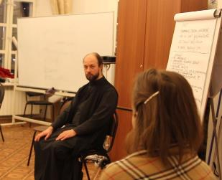
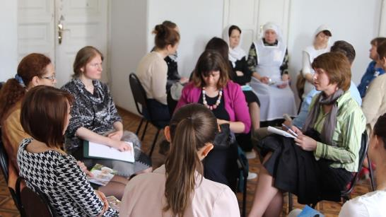
ВСТРЕЧА НОВЫХ ДОБРОВОЛЬЦЕВ
Собеседование со священником и координатором
Школа добровольцев

Slide 7
СТРУКТУРА СЛУЖБЫ
Духовник
еп. Пантелеимон
Руководитель службы
Координаторы по округам Москвы (адресные)
Координатор по больницам
Координатор по перевозкам
Помощники, «первопроходцы»
Координаторы больниц
Координатор помывочной бригады
Координатор по ремонтам
Старший координатор

Slide 8
НАПРАВЛЕНИЯ ПОМОЩИ
Адресная помощь
В учреждениях
Разовые просьбы
Многодетные и
неполные
семьи
Больницы взрослые (уход) – 5 шт
Акции
Больницы детские (досуг) - 4
Благотворительные
ярмарки
Пожилые люди
Больницы детские (уход) – 2-4
по запросу
Инвалиды
Благотворительные
концерты
Бездомные
ПНИ (уход + досуг) -3
Помощь в
Марфо-Мариинской
обители
ДДИ - 4
Хоспис
Группа «перевозки»
Помывочная бригада
Ремонтная бригада
Юристы

Slide 9
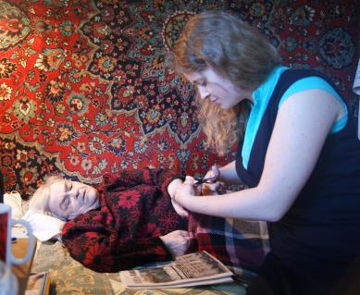
ПОЖИЛЫЕ И ИНВАЛИДЫ НА ДОМУ
Виды помощи:
Помочь по дому
(приготовление еды, уборка, стирка, мелкий ремонт)
Санитарно-гигиенический уход
Помочь в оформлении документов, справок
Пообщаться
Сопроводить в медучреждения, храм, на прогулку

Slide 10
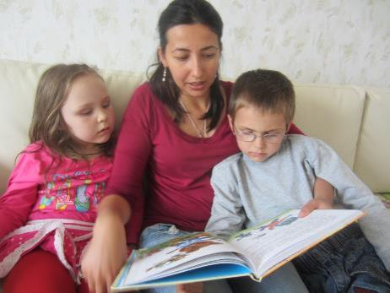
МНОГОДЕТНЫЕ И СЕМЬИ С ОСОБЫМИ ДЕТЬМИ
Виды помощи:
занять маленьких детей
подготовить уроки со школьниками
сопроводить в кружки, в школу
помочь в уходе за детьми
помочь по дому маме

Slide 11
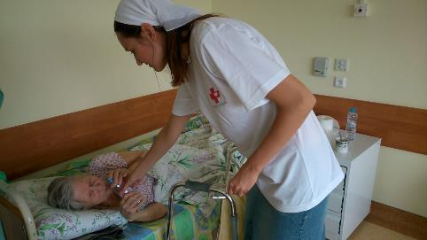
ПОМОЩЬ В БОЛЬНИЦАХ (уход за взрослыми и детьми)
Виды помощи:
Покормить пациентов
Помочь медсестрам в уходе за больными
Сопроводить тяжелобольных и инвалидов на процедуры
Пообщаться

Slide 12
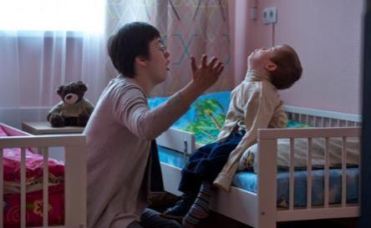
ДЕТСКИЕ ДОМА ДЛЯ ДЕТЕЙ-ИНВАЛИДОВ
Виды помощи:
Погулять с детьми
Покормить
Помочь в купании детей
Заниматься развивающими играми с детьми
Помочь во время богослужений в домовом храме

Slide 13
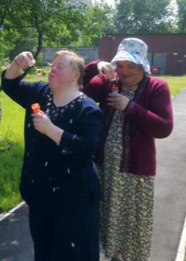
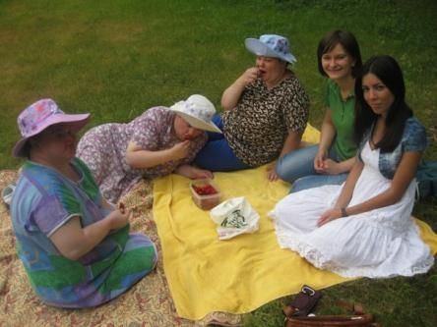
ПОМОЩЬ В ПСИХОНЕВРОЛОГИЧЕСКИХ ИНТЕРНАТАХ
Виды помощи:
Помочь в уходе за тяжелобольными
Помочь на богослужениях
в домовом храме
Поздравление с праздниками
Прогулки, развивающие занятия

Slide 14
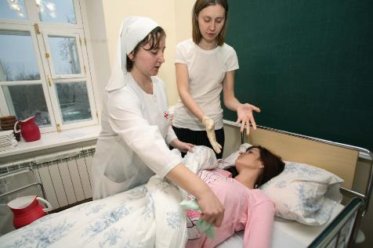
ОБУЧЕНИЕ ДОБРОВОЛЬЦЕВ
Вводный инструктаж
Беседы со священником
Курсы по уходу
Повышение квалификации координаторов

Slide 15
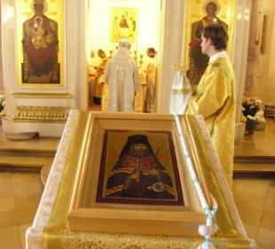
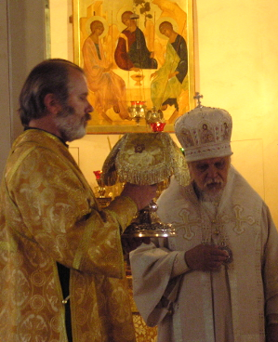
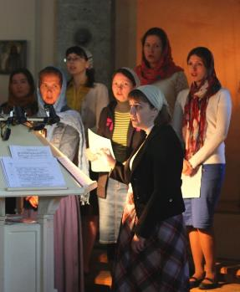
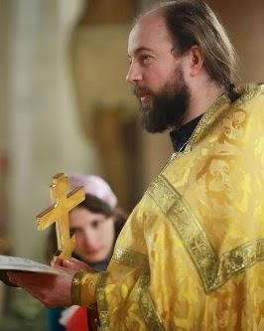
ПОДДЕРЖКА ДОБРОВОЛЬЦЕВ
Еженедельные молебны об умножении любви и исцелении болящих
Ежемесячно - Литургия

Slide 16
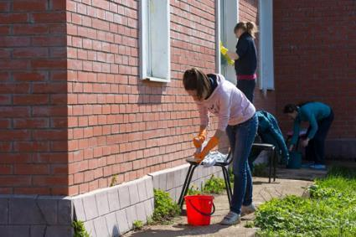
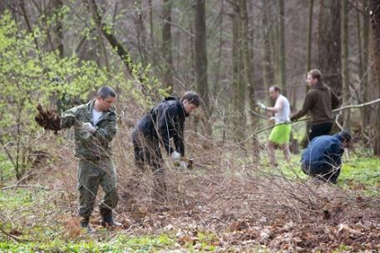
ПОДДЕРЖКА ДОБРОВОЛЬЦЕВ
Ежегодный выезд на дачу детских домов в Подмосковье
Крупные общие мероприятия (Белый цветок, ярмарки, субботники, поздравления подопечных)

Slide 17
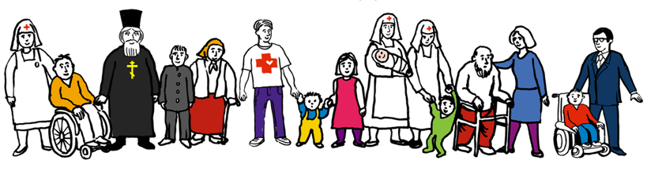
СПАСИБО!

